Slide 1
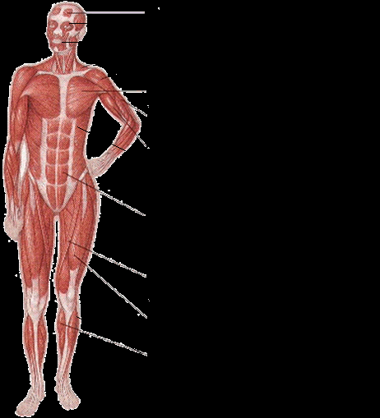
Мишићни систем човека
Човек има више од 600 мишића у телу
Сви мишићи у телу чине мускукулатуру

Slide 2
Улога и грађа мишића
Mишићи служе зa пократње тела (заједно цa костима)
Омогућавају функцију унутрашњих органа
Мишићи су изграђени из мишићних ћелија које садрже миофибриле који омогућавају грчење и опуштање

Slide 3
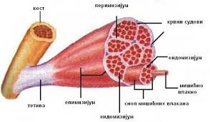
Врсте мишића
Попречно пругасти мишичи
-омогућавају кретање
-везане за скелет са сполјанје стране

Slide 4
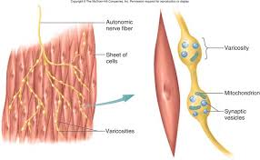
Врсте мишића
Глатки мишићи
-граде зид унутрашњих органа
-омогућабају функционисање органа (срце, желудац, црева, мокраћна бешика)

Slide 5
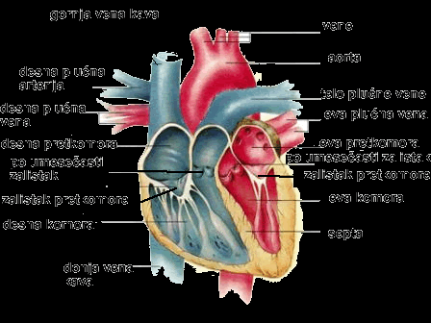
Врсте мишића
Срчани мишић
Гради срце и омогућава пумпање крви тј. Циркулацијукрви кроз организам

Slide 6
Физиолошке особине мишића
Еластичност
Надражљивост
Контрактилност

